Slide 1
第22回障害学会（2025.9.20／21）
女子栄養大学坂戸キャンパス
研究企画委員会 シンポジウム
「医学研究における＜当事者参画＞」を
歴史に再配置する
2025.9.21
大谷いづみ
立命館大学 衣笠総合研究機構
Notes:
タイトルスライド

Slide 2
はじめに
ヘルシンキ宣言 （世界医師会、1967）2024年改訂
「被験者」から
「（研究）参加者」／「＜当事者＞参画」へ
いくつかの違和感：
言葉の言い換え
権利と義務

Slide 3
シンポジウム趣旨への違和感
「「ヘルシンキ宣言」では、脆弱な立場の人々（vulnerable population）を研究から保護されるべき対象と位置づけ、かれらを医学研究の対象にすることに慎重な立場をとってきた。しかしながら、その結果として、脆弱な立場の人々の健康や二次障害に関する研究や医療開発が遅れ、さらに健康格差拡大につながったとの批判が起きて」いる。
二次障害研究や医療開発の遅れ、健康格差拡大の原因は、医学研究からの排除？？？？

Slide 4
「脆弱な立場の人々」の
健康保障に必要なもの：
経済的基盤
医療へのアクセス
安心・安全なコミュニティ
人や社会とのつながり などなど
研究参画以前に
取り組むべき問題は山積している

Slide 5
歴史的系譜：人体実験への「反省」
第二次大戦後の倫理規範の確立：
ナチス・ドイツ政権下での人体実験
→ニュルンベルク医師裁判（1946-47）
→ニュルンベルク綱領（1947）
アメリカでの人体実験：
タスキーギ梅毒実験（1932-1972）等
→ヘルシンキ宣言 (1967) 2024年改訂：
「保護」から「参画」への転換点

Slide 6
優生政策との構造的関連
ナチスによる「価値なき生命」への対応（1933-）：
優生政策：断種（約30-40万人）
安楽死政策：組織的殺害（約30万人）
背景：1870年代以後出生率の低下による逆淘汰と人間の退化への不安、第一次世界大戦の戦死者と「低価値者」増加への不安、世界恐慌による経済悪化→ナチスによる社会改革
「強制」から「自己決定権」への転換
→生命倫理学（・死生学）の誕生

Slide 7
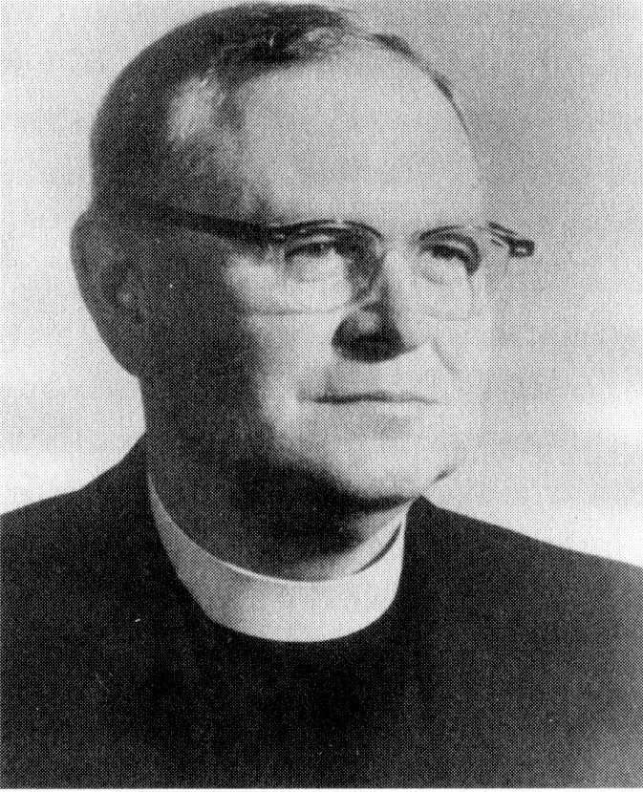
生命倫理学における「権利」概念の歴史的検討
Joseph F. Fletcher (1905-1991)
・米国の聖公会牧師
・神学者、キリスト教倫理学者
・社会運動家
・バイオエシックスを牽引した３人の神学者のひとり
（Jonsen, 1998）
←Dowbiggin, 2003: 101

Slide 8
自由意思と隣人愛を梃子に「権利」を「義務」へ反転
［…］共同体の幸福のために、 ［…］われわれは、象徴的にも文字どおりにも、「天国のために自らすすんで去勢されたものとなる」ことができる。／［…］優生学的動機は、個人倫理の領域において正当であり、実際義務的でさえある。 （Fletcher 1954, 165＝1965: 178-179, 一部改訳)
精神薄弱者（ママ）や遺伝的病弱者への強制的不妊処置、優生学的安楽死（ママ）を正当化
（大谷 2010）

Slide 9
「権利」と「義務」の交錯
「最後の義務。人間の生（life）は互いに奉仕しあうことのうちに（in mutual service）あります。どのような悲しみも苦しみも不幸も失意も、奉仕する力の残っている間は、生命を絶つ理由とはなりません。しかし役に立てるいかなる力も果て、忍び寄る死が避けられないものと確信させられるときは、むざむざとむごたらしい死に身をまかせるのでなく、速やかで安らかな死を選ぶことは、人間の最も素朴な権利の一つなのです。」
シャーロット・パーキンス・ギルマン（1935）
表層：「自己決定権」の尊重
深層：優生学的自己規制の柔らかな強制／義務

Slide 10
＜当事者＞の複雑性
「役に立ちたい」という気持ちはどこから？
「面倒」「迷惑」「（家族の、社会の）お荷物」
被験者となって、臓器を提供して、「この世」から退場して etc. etc.
自ら犠牲となることによって得る承認
<当事者参画>の両義性：
主体性の発揮 ⇔ 新たな統治技術への組み込み
排除への抵抗 ⇔ 包摂による管理

Slide 11
現在の文脈に置く
グローバルな政治状況：
ガザ・イスラエル、ロシア・ウクライナ戦争、排外主義の台頭、経済的格差の増大
「多様性と包摂」？？？
新たな問い：
「医学研究における<当事者>参画」は、誰の、どのような利害に奉仕するのか？

Slide 12
構造的連続性への着目
歴史への再配置による新たな問い：
「保護」も「参画」も、同じ権力構造の異なる現れではないか
当事者の「主体性」が新たな統治の手段となる可能性
経済的合理性の論理が「権利」の言説で正当化される構造

Slide 13
おわりに
真に当事者の生存と尊厳に寄与する参画とは何か
新たな排除や階層化を生み出さないために必要なことは何か
歴史の教訓を現在にどう活かすか
大谷いづみ, 2021, 「歴史の忘却と連続性―語られてきたナチス「安楽死」政策とコロナ禍の現在」『新薬と臨牀』70（12）59-66
大谷いづみ, 2024,「生命と倫理 『虎に翼』『燕は戻ってこない』『PLAN 75』『Maelstrom』を通して」『臨床心理学』増刊号16: 32-38.

Slide 14
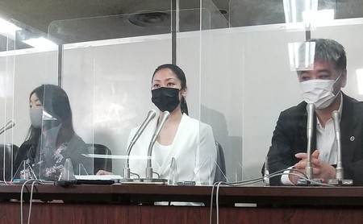
絶望ではなく希望
20210618 福田和香子さん SNS匿名中傷訴訟勝訴
「あなたが生きているうちに社会が変わることはないかもしれないけれど、大切なのはあなたがその変化の一部になろうとしているという事実があることです。［……］
強くならなくたって、歯を食いしばらなくたって生きていける社会のために」
記者会見質疑応答にて
https://tokyofeminist.wixsite.com/waks/single-post/long-way-home

Slide 15

犠牲になることで自／他の承認を得ようとする社会とはどういう社会なのか？
その社会を構成するわたし／あなた
大谷いづみ, 2012, 「第6章 患者および一般市民のための生命倫理教育: パッケージ化された「生と死の物語」の構造を読み解く」『医療倫理教育』丸善, 108-127.

Slide 16

「科学や医療の進歩により、「いのち」をめぐる問題はかつてないほど複雑になっている。「正解」を見つけにくい問いの前で、それでも考えることをやめないために、生命倫理学が蓄積してきた「考えるための道具・すじ道」とは」
玉井眞理子・大谷いづみ編
『はじめて出会う生命倫理』
（2011、有斐閣）

